Slide 1
Estado da Arte de algoritmos de compressão lossless para texto e imagem
Apresentado por:
Afonso Serra, 2018279154
Dinis Carvalho, 2018278118
João Teixeira, 2018278532

Slide 2
Introdução
A Teoria da Informação pode ser usada com bastante eficácia na compressão de dados.
Vamos estudar o context dos CODEC’s : Coder / Decoder
Foco nas técnicas lossless – compressão sem perda de informação
Notes:
How presentation will benefit audience: Adult learners are more interested in a subject if they know how or why it is important to them.
Presenter’s level of expertise in the subject: Briefly state your credentials in this area, or explain why participants should listen to you.

Slide 3
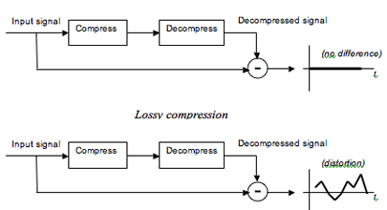
Lossy Compression – Compressão Destrutiva
Com este tipo de compressão é perdida informação.
Dependendo do contexto, esta perda pode ou não ser significativa.
Notes:
Lesson descriptions should be brief.

Slide 4
Lossless Compression – Compressão Não Destrutiva
Não existe perda de infomação.
A fonte incial e a de output são iguais.
Notes:
Example objectives
At the end of this lesson, you will be able to:
Save files to the team Web server.
Move files to different locations on the team Web server.
Share files on the team Web server.

Slide 5
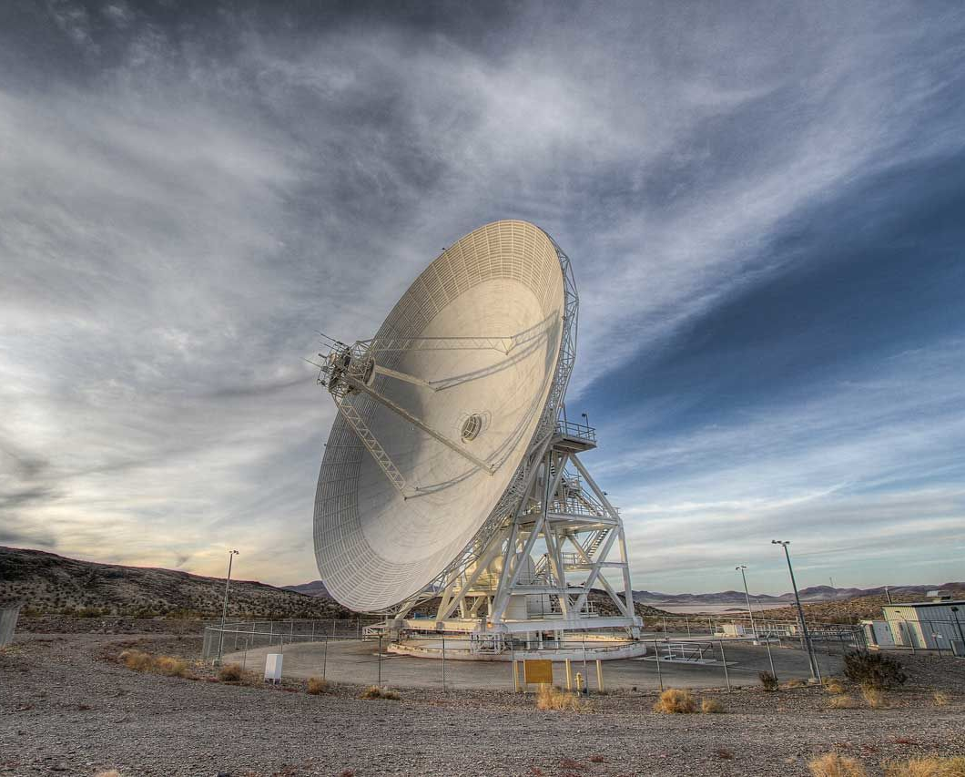
Motivação – Exemplo real: NASA DSN
A rede Deep Space Network é uma rede de antenas que realizam a comunicação e a monitorização das missões interplanetárias.
Algumas das ligações chegam têm velocidades de transimssão tão baixas como 500 bit/sec.
A esta velocidade uma imagem do telescópio Hubble demoraria 444 horas a ser transmitida (por exemplo).

Slide 6
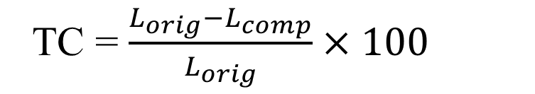
Critérios de Comparação
Taxa de compressão:
Onde L(orig) representa o comprimento do ficheiro original e L(comp) o comprimento do ficheiro comprimido.
TC = $\frac{L_{orig}−L_{comp}}{L_{orig}}×100$

Slide 7
Critérios de Comparação
Velocidade de compressão e descompressão.
Custo de memória: memória refere-se estritamente à memória necessária para o algoritmo poder correr. É uma das razões para programas como o WinRAR exigirem certas especificações de hardware para poderem ser utilizados.

Slide 8
Context Mixing Compression
Este algoritmo de compressão analiza os bits de uma fonte de informação um a um, e baseia-se na previsão do próximo bit.
É utilizada uma combinação de dois ou mais modelos estatísticos de forma a melhor prever o próximo bit.
Grande taxa de compressão, mas tempo de compressão, descompressão e demasiado grandes.
Para uma mais fiel predição, são utilizadas duas formas de misturar (mixing) os contextos (que foram independentemente estimados): Linear Mixing e Logistic Mixing. O Logistic Mixing recorre a redes neurais artificiais para fazer as predições com mais exatidão.
Os contextos a utilizar irão depender do tipo de ficheiro.

Slide 9
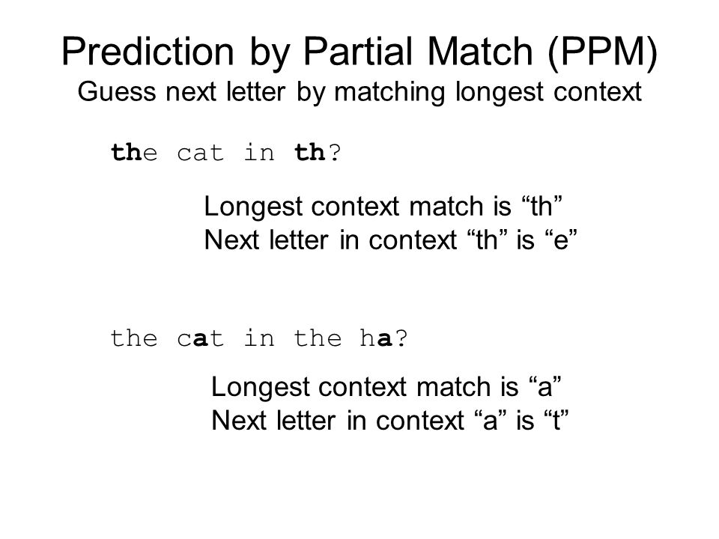
PPM – Predictions by Partial Matching
Tal como se passa com o Context Mixing, esta técnica realiza predições do símbolo seguinte, baseando-se num conjunto dos símbolos anteriormente analizados.
É feito um tabelamento dos símbolos únicos, organizado por probabilidade de ser o próximo.
À medida que o algoritmo é aplicado, essa tabela vai sendo atualizada, e as predições futuras são feitas com base nessa tabela.

Slide 10
BWT – Burrows-Wheeler Transform
A transformada de Burrows-Wheeler não atua, por si só, como um método de compressão.
Meramente rearranja e organiza os dados de forma a facilitar a compressão, através de sucessivas rotações e reorganizações
Facilita a compressão devido a aumentar a redundância espacial: semelhança entre símbolos adjacentes.

Slide 11
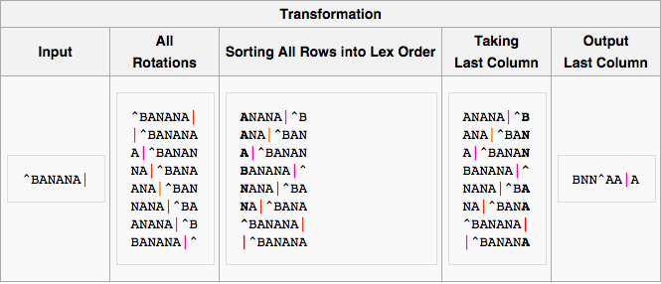

Slide 12
LZ-77
A transformada Lempel-Ziv deu origem a um dos mais conhecidos algoritmos de compressão de sempre – o LZ77.
Este algoritmo é o backbone de grande parte da compressão moderna, quer na sua forma original quer nos seus “descendentes”, como por exemplo o LZSS (WinRar), o DEFLATE (GZIP) ou o LZMA (7ZIP).

Slide 13
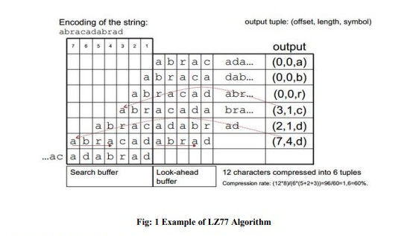

Slide 14
Codificação – Códigos de Huffman
O Algoritmo de Codificação de Huffman usa a distribuição de probabilidades do alfabeto da fonte para desenvolver códigos de comprimento variável para os símbolos.
Códigos mais pequenos são usados para símbolos com maior probabilidade e códigos maiores são atribuídos a símbolos com menor probabilidade.
É criada uma árvore binária usando os símbolos como folhas da árvore, de acordo com as suas probabilidades

Slide 15
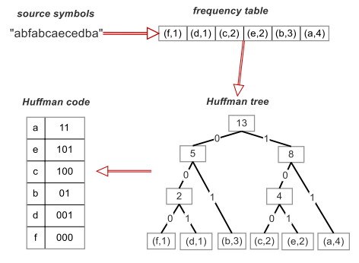

Slide 16
Arithmetic Encoding
Método de codificação entrópica usado para comprimir dados, quando a distribuição estatística dos dados a comprimir é conhecida.
O conjunto de dados é representado por valores entre 0 e 1.
Este método em vez de ser fixo relativamente ao número de símbolos a codificar depende da frequência estatística com que a fonte produz cada símbolo do seu alfabeto.
À medida que vai codificando novos símbolos os intervalos vão sendo subdivididos para codificar um símbolo novo. Este processo é repetido até que seja possível representar vários símbolos por um valor
A sua vantagem em relação aos códigos de Huffman consiste no facto de ser possível agrupar vários símbolos da fonte e representá-los com apenas um símbolo na fonte comprimida.

Slide 17
Primeiras conclusões
Torna-se claro que o estado da arte deste ramo da teoria da informação está assegurado pelo método PPM.
Apesar de não ser maximizante das taxas de compressão, ao contrário do método CM, é o que melhor equilibra os critérios que utilizámos neste trabalho. É portanto o mais praticável.
Não se reprova, no entanto, o potencial extremo do método CM, unicamente devido às enormes taxas de compressão que tem vindo a apresentar.

